Slide 1
Aufbau Furniture Factory

Slide 2
Refernzwebseiten
https://de.mycs.com/ueber-unsere-konfiguratoren

Slide 3
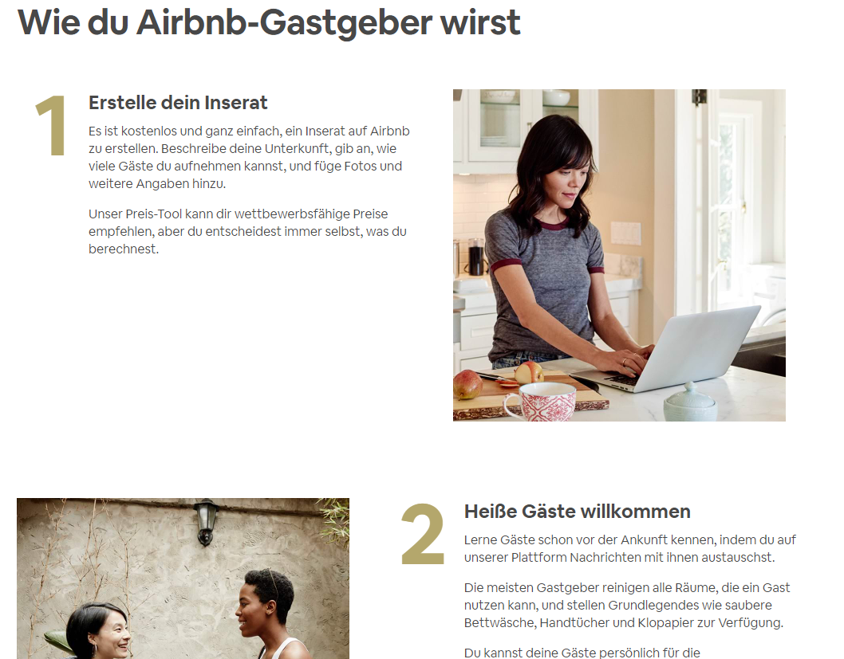
Layout Vorlage

Slide 4
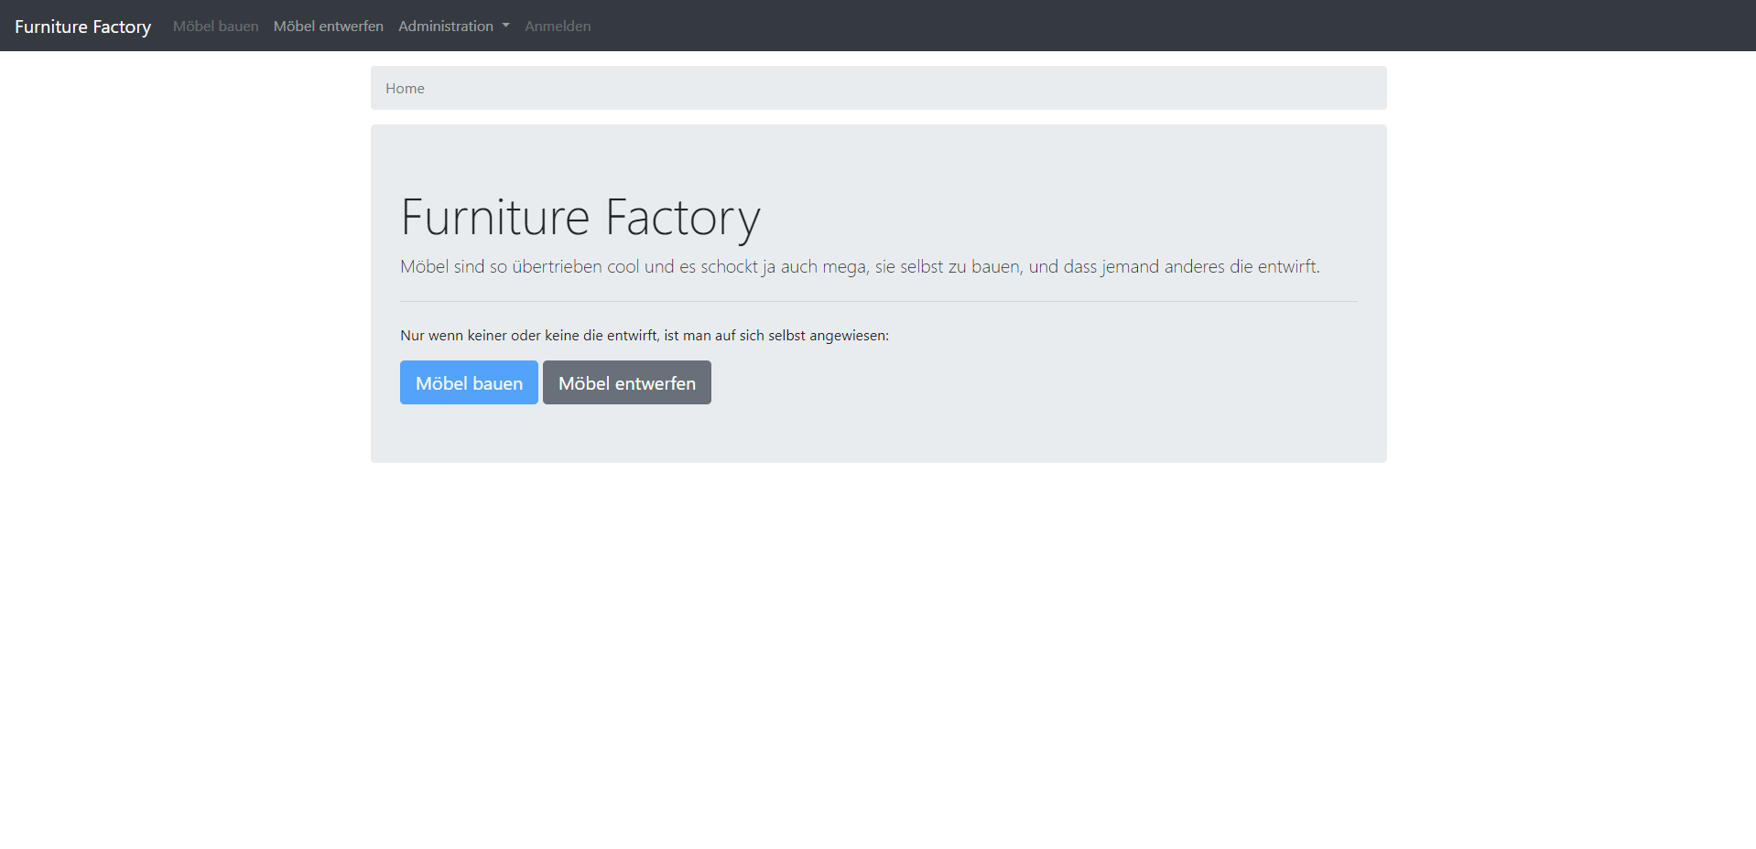
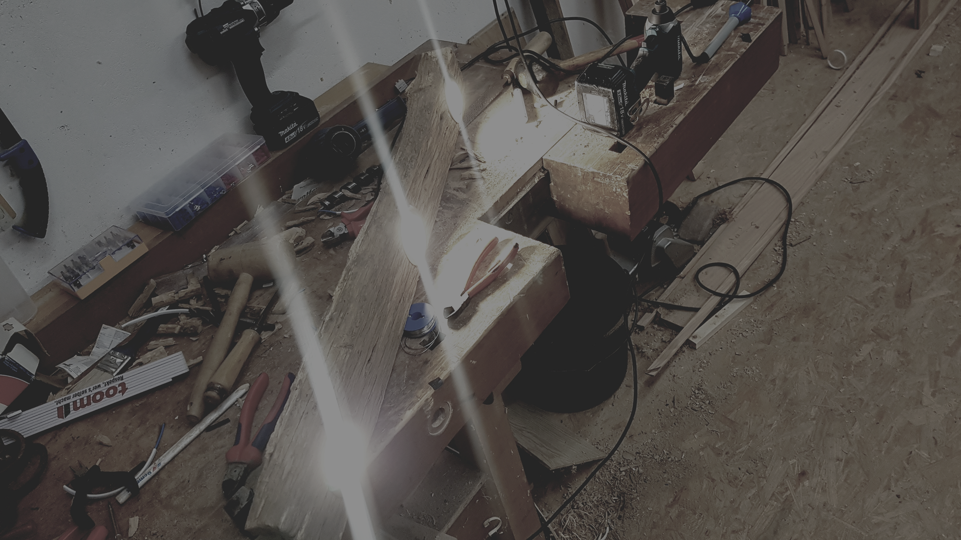

Startseite
Aktuell
Furniture Factory
Möbel bauen
Möbel designen
Wähle aus einer Vielzahl von Möbelstücken ein passendes für deine Bedürfnisse aus, passe die Dimensionen an und lass dir mit der Stückliste die Materialien im nächstgelegenen Baumarkt zuschneiden
Wenn dir die Auswahl der vorhanden Möbelstücke nicht ausreicht, designe deine eigenes und verdiene Geld bei der Bereitstellung deiner Möbelstücke an die Community

Slide 5
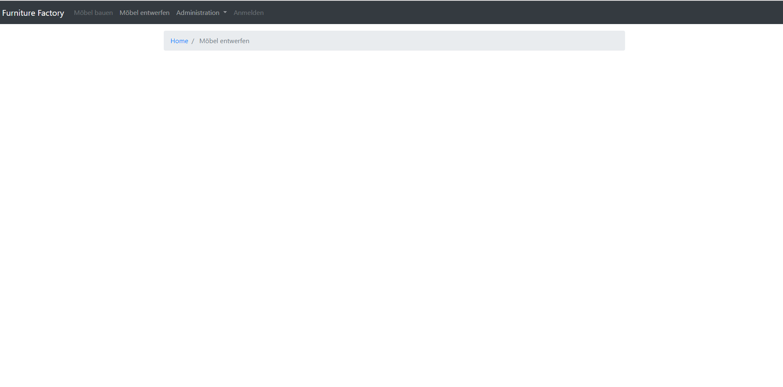
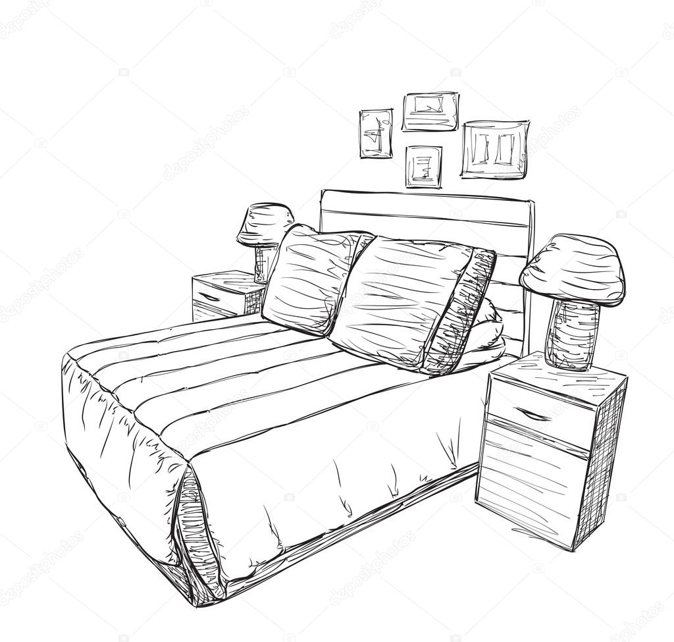
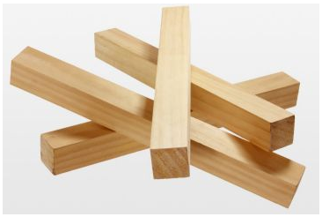
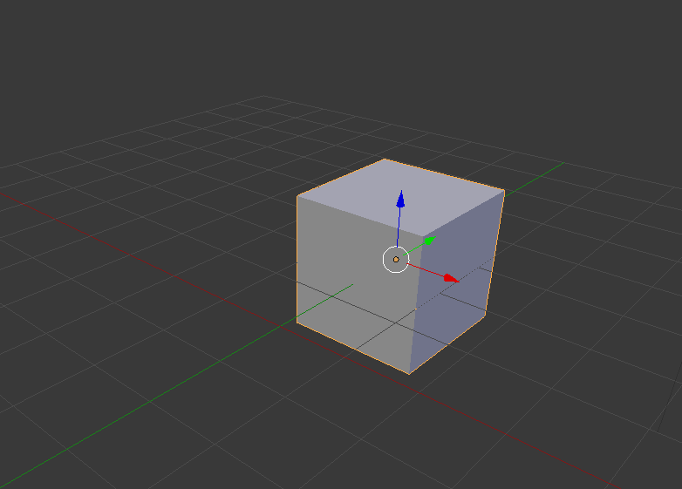
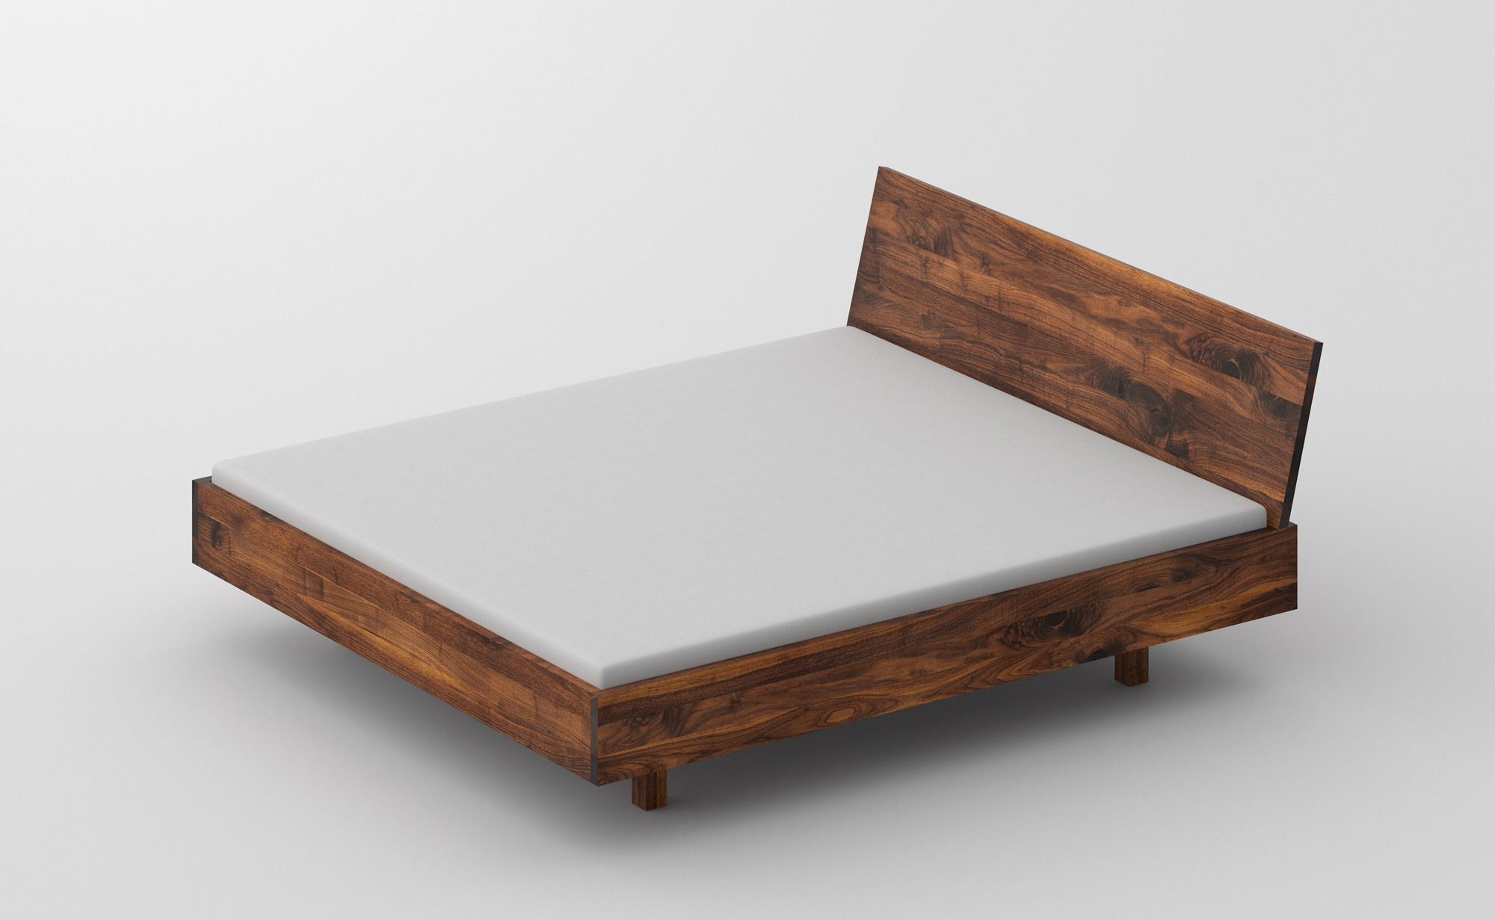
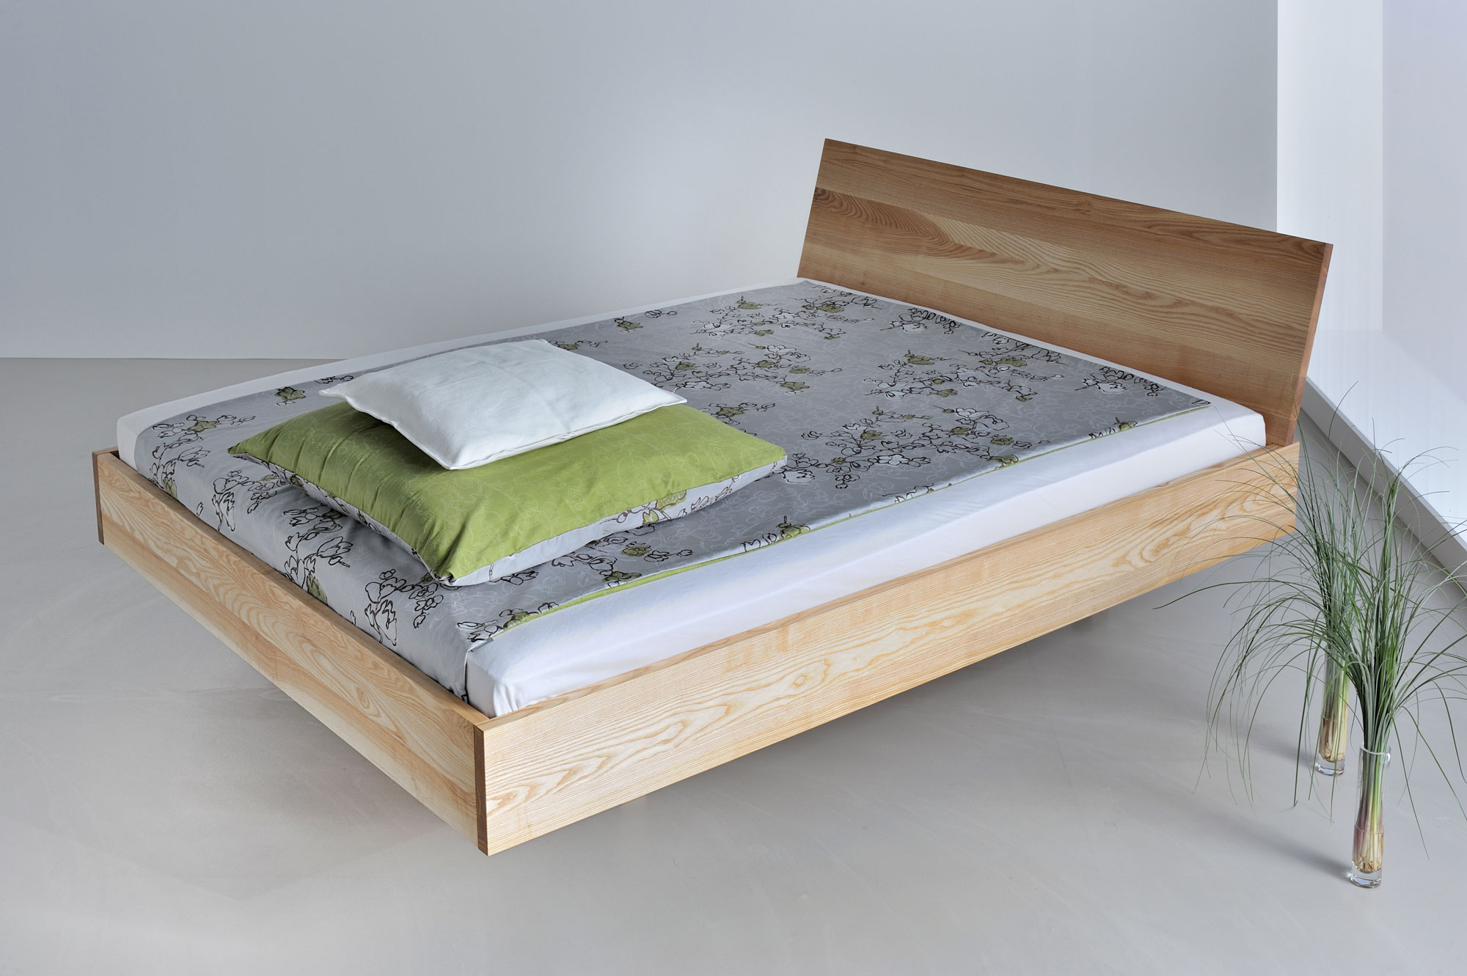
Möbel entwerfen
Möbelstück skizzieren
Für einen ersten Entwurf empfiehlt es sich, das Möbelstück vorher auf einem Blatt Papier zu skizzieren
1
2
Material auswählen
Für die Stückliste des Möbelstückes wählst du aus Bauhaus Materialien aus oder bestimmst selbst die Dimensionen deines Materials selbst
3
Material im Bauraum platzieren
Platziere deine Einzelteile über die Koordinaten X,Y und Z im dreidimensionalen Bauraum. Teile lassen sich dabei ganz einfach aus der Stückliste kopieren oder drehen.
4
Möbelstück in unserem Creator erstellen
Alle hinzugefügten Teile werden in Echtzeit im Bauraum dargestellt. Um Fehler zu vermeiden werden übereinander liegende Teile mit einer Warnung angezeigt.
4
Möbelstück in unserem Creator erstellen
Alle hinzugefügten Teile werden in Echtzeit im Bauraum dargestellt. Um Fehler zu vermeiden werden übereinander liegende Teile mit einer Warnung angezeigt.

Slide 6
Möbel entwerfen
Möbelstück skizzieren
Für einen ersten Entwurf empfiehlt es sich, das Möbelstück vorher auf einem Blatt Papier zu skizzieren
1
2
Material auswählen
Für die Stückliste des Möbelstückes wählst du aus Bauhaus Materialien aus oder bestimmst selbst die Dimensionen deines Materials selbst
3
Material im Bauraum platzieren
Platziere deine Einzelteile über die Koordinaten X,Y und Z im dreidimensionalen Bauraum. Teile lassen sich dabei ganz einfach aus der Stückliste kopieren oder drehen.
4
Möbelstück in unserem Creator erstellen
Alle hinzugefügten Teile werden in Echtzeit im Bauraum dargestellt. Um Fehler zu vermeiden werden übereinander liegende Teile mit einer Warnung angezeigt.
5
Möbelstück für die Community freigeben
Alle hinzugefügten Teile werden in Echtzeit im Bauraum dargestellt. Um Fehler zu vermeiden werden übereinander liegende Teile mit einer Warnung angezeigt.

Slide 7
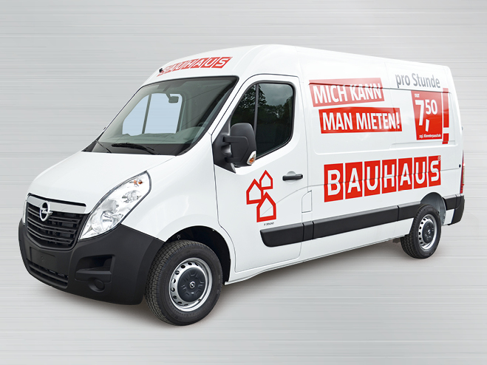
Möbel entwerfen
Aktuell
1
Möbelstück skizzieren
Für einen ersten Entwurf empfiehlt es sich, das Möbelstück vorher auf einem Blatt Papier zu skizzieren
2
Material auswählen
Für die Stückliste des Möbelstückes wählst du aus Bauhaus Materialien aus oder bestimmst selbst die Dimensionen deines Materials selbst
3
Material im Bauraum platzieren
Platziere deine Einzelteile über die Koordinaten X,Y und Z im dreidimensionalen Bauraum. Teile lassen sich dabei ganz einfach aus der Stückliste kopieren oder drehen.
4
Einzelteile im Bauraum zusammenfügen
Alle hinzugefügten Teile werden in Echtzeit im Bauraum dargestellt. Um Fehler zu vermeiden werden übereinander liegende Teile mit einer Warnung angezeigt.
5
Material besorgen
Du kannst dir einfach das Material von deinem nächstgelegenen Baumarkt liefern lassen oder das Material selbst vor Ort im Baumarkt auszuwählen.
6
Möbelstück zusammenbauen
Mit deinem Material kannst du dir nun das Möbelstück zusammenbauen. Gerne kannst du dein fertiges Möbelstück als Foto noch hochladen und positives Feedback aus der Community sammeln.

Slide 8


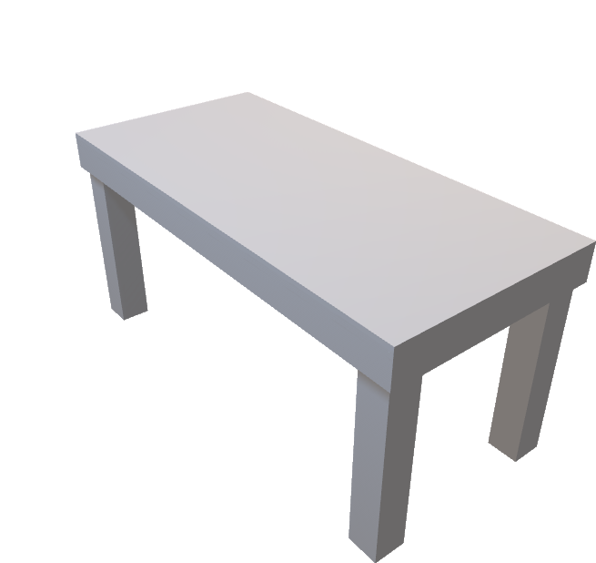
Startseite
Datenbank auswählen
→ Bauhaus, Hornbach etc.
Material suchen
→ Öffnet Eingabemaske für Breite und Höhe (löst Suche aus)
Eigenes Material erstellen
→ Öffnet Eingabemaske für Breite und Höhe, Länge und Material (Erstellt eigenes Teil
Nummer
Material-ID
Länge
X-Position
Y-Position
Z-Position
1 56269 2000 m 50 150 70
Material kopieren
Material löschen
90° Rotation um X
90° Rotation um Y
90° Rotation um Z
2 56269 200 m 70 10 70
Material kopieren
Material löschen
90° Rotation um X
90° Rotation um Y
90° Rotation um Z
3 56529 200 m 70 100 0
Material kopieren
Material löschen
90° Rotation um X
90° Rotation um Y
90° Rotation um Z

Slide 9
Startseite
Furniture Factory

Slide 10

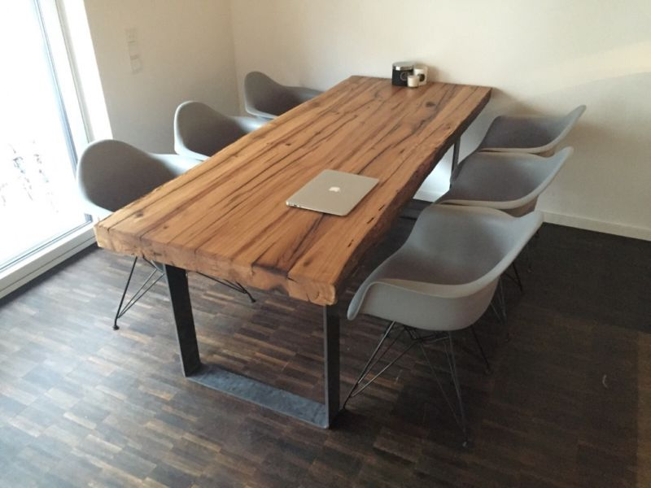
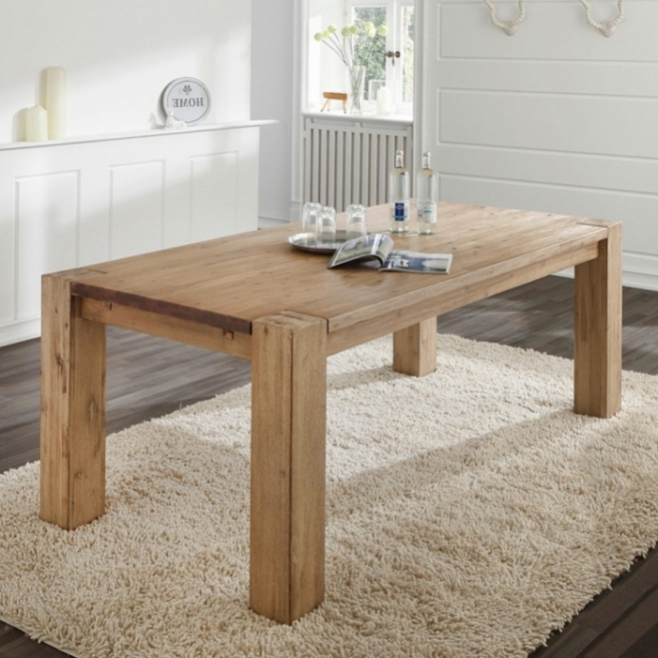
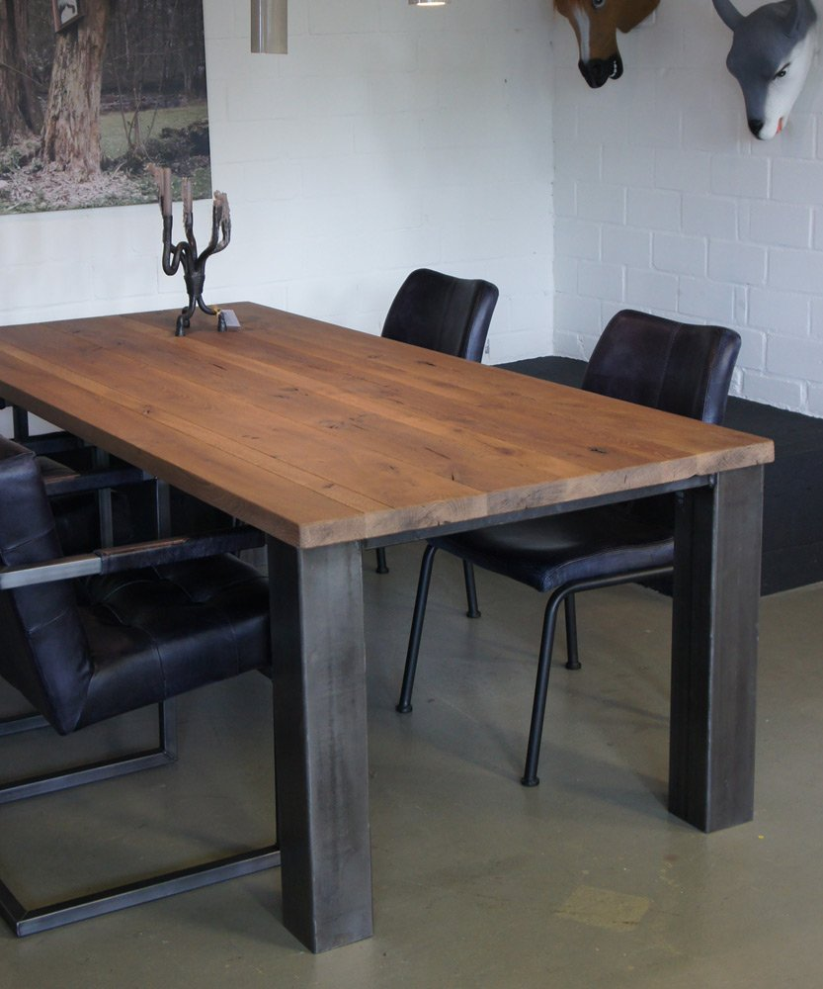
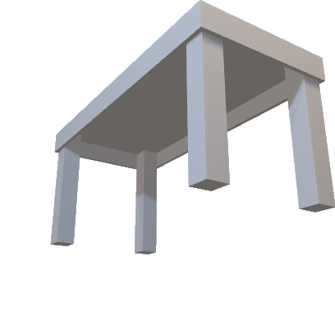
Möbelsammlung
Esszimmer Tisch
Möbelstück auswählen
Empfehlungen:
Breite: 140 cm
Höhe: 70 cm
Tiefe: 80 cm
Material: Fichte oder Eiche
Geschätze Kosten Eiche: 80 €
Möbelstück erstellt von
Maximale Abmessungen:
Höhe 100 cm
Breite 250 cm
Tiefe 250 cm
Ergänzungsmöglichkeiten:
Füße im Mittelteil ergänzen
Mittelleiste ergänzen
Beispielumsetzungen

